Slide 1


烧
百
坊
衡
年
昌
2
匠
0 2 3
盛
心
PINJIANHUI
大型品鉴会执行方案
宴

Slide 2

目录
C
O
N
N
T
E
N
T
S
壹
贰
叁
肆
策略思考
ONE
现场包装
TWO
内容规划
THREEE
其他事项
FOUR
Maotai flavor BaijiuMaotai flavor Baijiu

Slide 3
Strategic Analysis
色·无色或微黄，透明、无悬浮物、无沉淀杂质
香·酱香幽雅，陈香雅逸，茅香雅致
味·绵柔细腻，丰满甘润，回味悠长，回香逸远
风格·具有酱香幽雅，陈香雅逸，茅香雅致的明显风格
壹
策略思考
Maotai flavor Baijiu Maotai flavor Baijiu
PART
01.

Slide 4
Event
content
Event content
Activity overview
活动概述
「百年匠心·衡昌盛宴」
大型品鉴会xx站
整体布局及氛围包装，结合品牌形象主题及举办地“xx”当地元素。
抓住的重点在于各位来宾到访现场的体验感/互动感/仪式感，从中输出品牌的理念与品牌的 文化精神，加强对品牌的记忆点；

Slide 5
Strategic Analysis
色·无色或微黄，透明、无悬浮物、无沉淀杂质
香·酱香幽雅，陈香雅逸，茅香雅致
味·绵柔细腻，丰满甘润，回味悠长，回香逸远
风格·具有酱香幽雅，陈香雅逸，茅香雅致的明显风格
贰
现场包装
Maotai flavor Baijiu Maotai flavor Baijiu
PART
02.

Slide 6
01
CONCEPT- 1
Maotai flavor Baijiu
外场氛围包装设计
Maotai flavor Baijiu

Slide 7
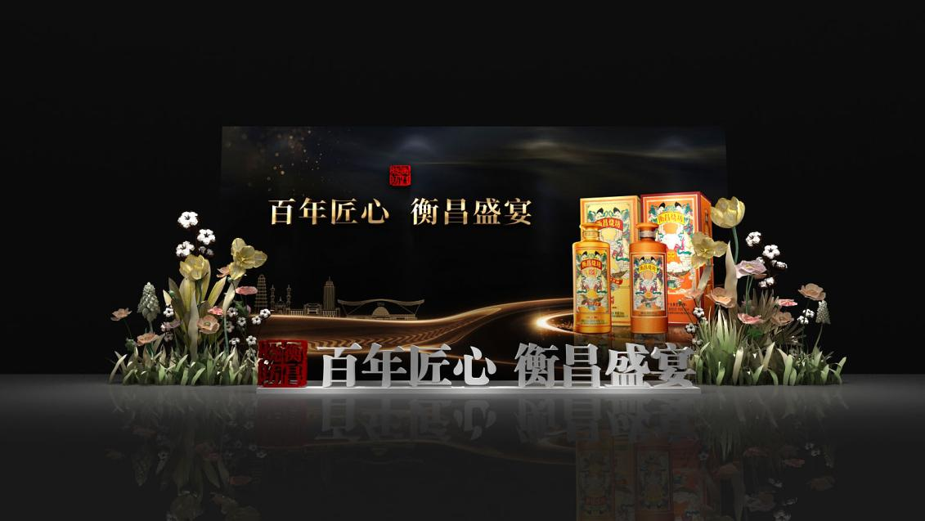
现场签到
2023
Maotai
flavor Baijiu
签到墙面设计关键词：活动主题+xx主题元素+前方立体字设计+两侧xx棉花主题花艺包装

Slide 8
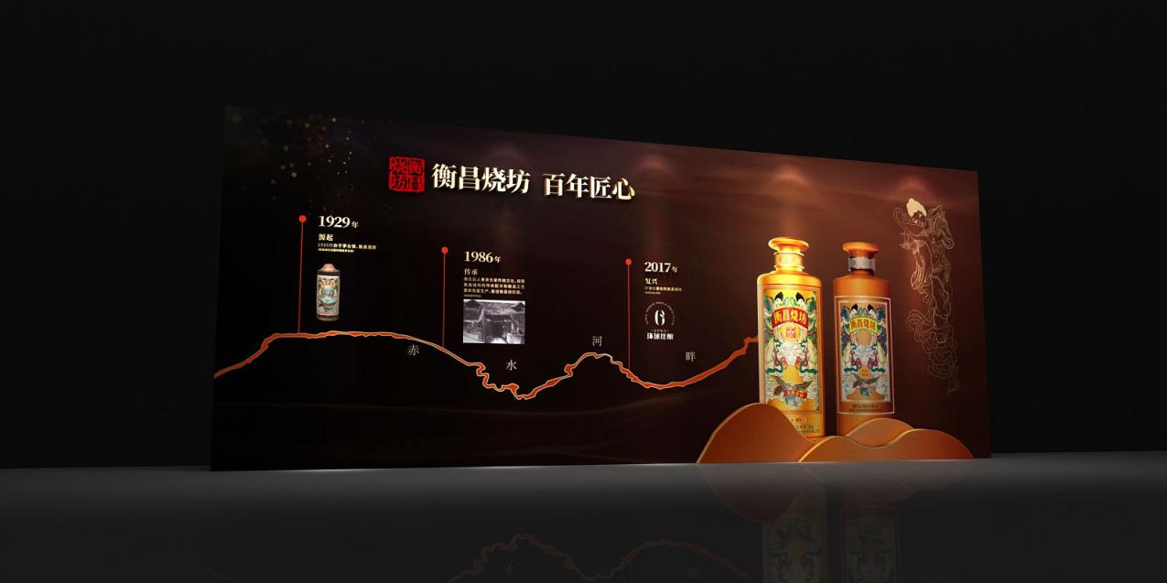
历史展示
2023
Maotai
flavor Baijiu
品牌历史展示墙设计结合产品发展路径及增添酒品露出；历史 一用 时间轴从电梯一直拉深直到新酒品展示。

Slide 9
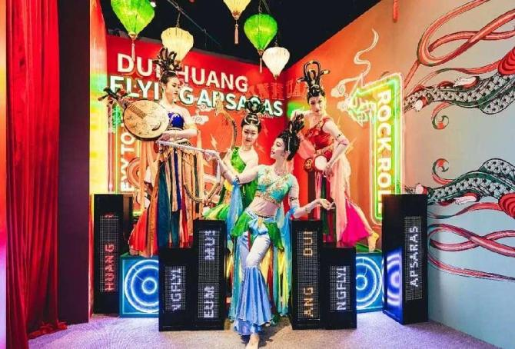
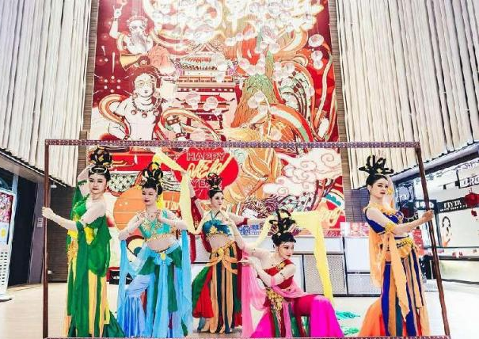
敦煌迎宾
2023
Maotai
flavor Baijiu
以游园会形式，现场安排神穿敦煌服侍的迎宾模特给宾客带来浓浓的异域风情。迎宾结束后，演员回到舞台上做节目演艺，演员于舞台上拿着新酒品做简单的律动展示。

Slide 10
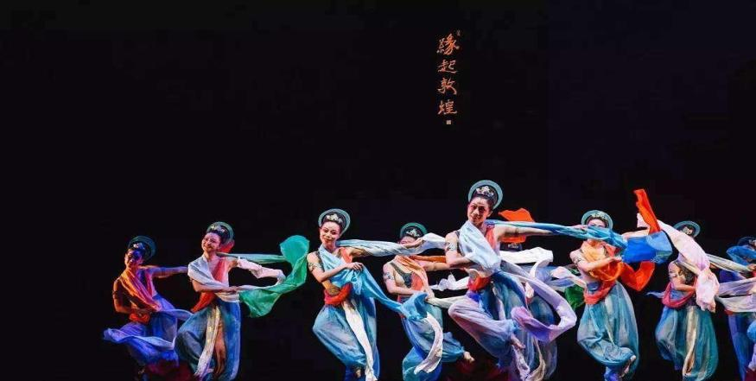
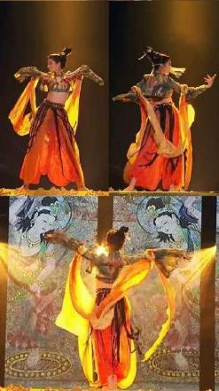
暖场舞蹈
2023
Maotai
flavor Baijiu
设置舞蹈“敦煌飞天”迎宾结束后，身穿敦煌服侍的舞蹈演员回到舞台之上结合酒瓶为观众带来独家定制的异域风情舞蹈。

Slide 11
02
CONCEPT- 2
Maotai flavor Baijiu
内场氛围包装设计
Maotai flavor Baijiu

Slide 12
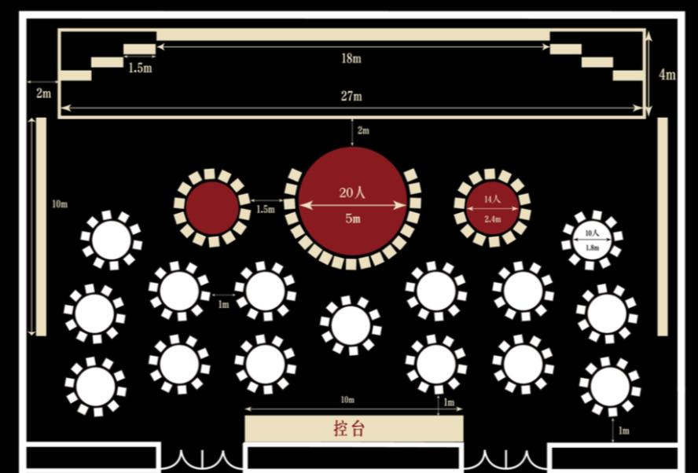
平面规划
2023
Maotai
flavor Baijiu
舞台区域：
屏幕搭建上主屏+左右两侧阶梯式副屏，打造沉浸式氛围，增强体验感。
主桌区域：
舞台距主桌及第一排距离至少3米，其余三面距墙距离至少3米。
其他就餐区域：
主桌位上人均占位75cm左右，每桌椅背间距至少1.5米。

Slide 13
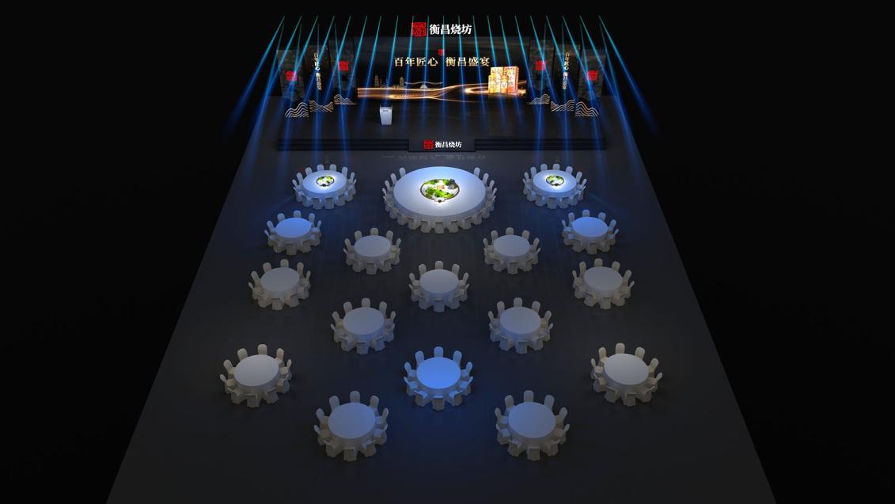
内场效果图
2023
Maotai
flavor Baijiu

Slide 14
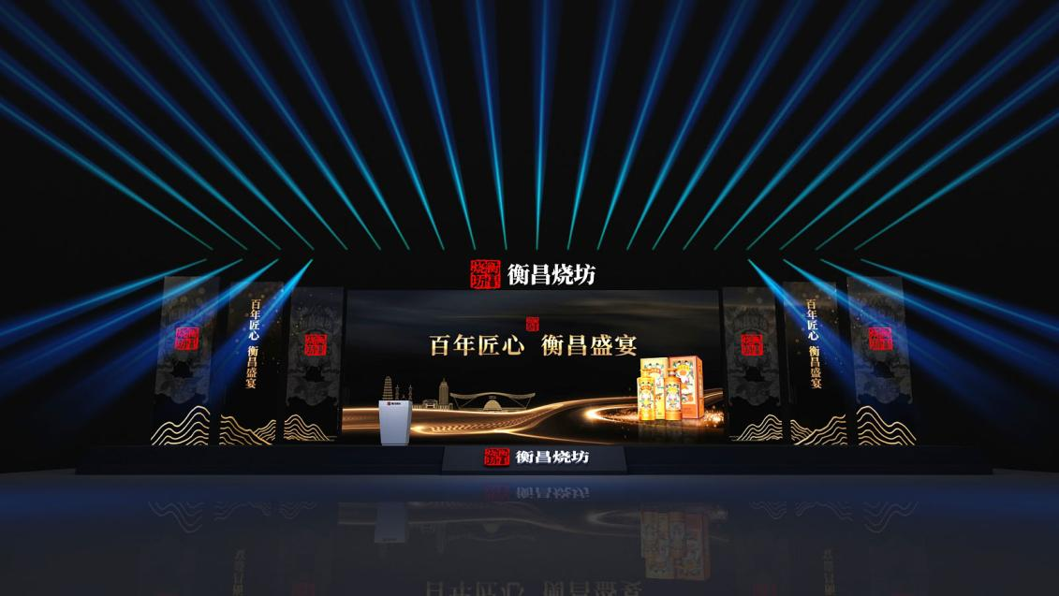
舞台设计
2023
Maotai
flavor Baijiu
现场舞台设计：主舞台上方及台唇部分设置logo字，左右两侧设计阶梯式三层分屏。

Slide 15
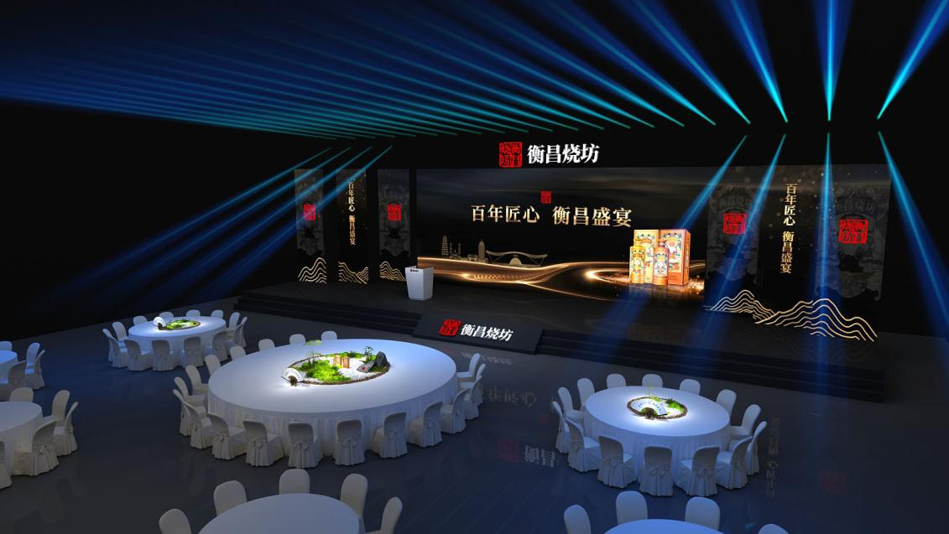
左侧视角
2023
Maotai
flavor Baijiu
舞台左侧设置演讲台上方搭配红色台花，舞台左侧视角及前侧主桌台花设计。

Slide 16
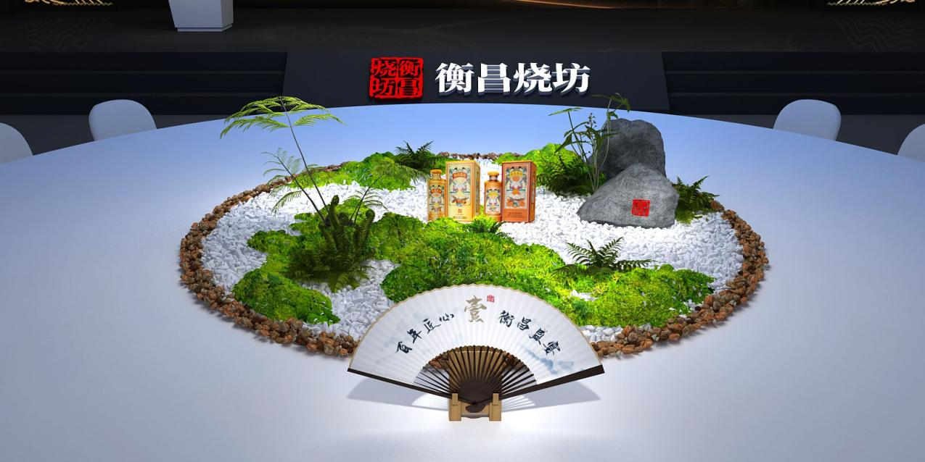
扇形桌号
2023
Maotai
flavor Baijiu
设计特色新中式扇形桌号，打造整体沉浸式氛围。

Slide 17
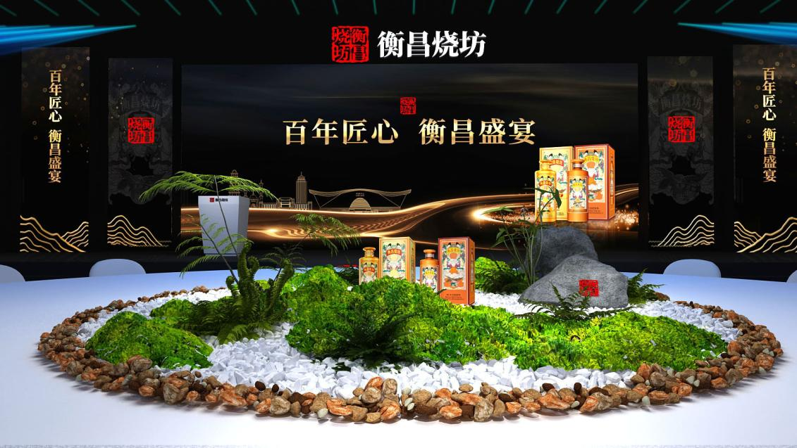
桌花设计
2023
Maotai
flavor Baijiu
主桌桌花设计结合中式氛围，打造桌面造景，结合xx当地绿植做花艺设计重点。

Slide 18
Strategic Analysis
色·无色或微黄，透明、无悬浮物、无沉淀杂质
香·酱香幽雅，陈香雅逸，茅香雅致
味·绵柔细腻，丰满甘润，回味悠长，回香逸远
风格·具有酱香幽雅，陈香雅逸，茅香雅致的明显风格
叁
内容规划
Maotai flavor Baijiu Maotai flavor Baijiu
PART
02.

Slide 19
活动流程
2023
Maotai
flavor Baijiu
暖场视频--播放城市宣传片（三个）
灯光秀--30S《象王行》灯光秀
开场视频--品牌关键字启动视频
主持人开场--主持人致辞开场
品牌视频--xx白酒品牌视频3mins版
领导致辞--领导登台致辞
百年衡昌再启新程视频--邓董致辞前播放视频
衡昌走秀--模特走秀展现衡昌6款标品
品鉴衡昌--模特带领互动品鉴
启动仪式--客户厂方共同升起干冰启动台
祝酒仪式--领导祝酒开席
伴餐演奏--迎宾民乐队伴餐表演
抽奖福利--3轮抽奖+3名积攒福利大奖
暖场舞蹈--敦煌飞天（穿插于活动流程中）

Slide 20
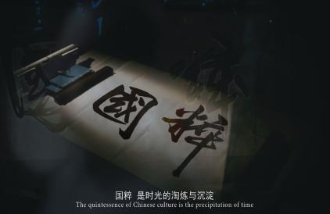
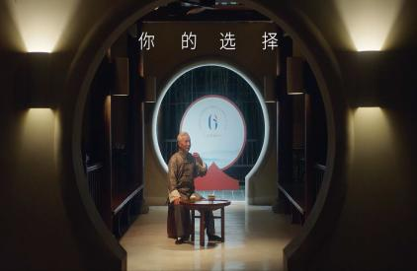

暖场视频
2023
Maotai
flavor Baijiu
来宾入场，主屏循环播放城市宣传片，每轮播放完毕主持人口播引导来宾扫码参与抽奖与云相册参与积攒；
可增加播放：1、国粹宣传片 2、川酒宣传片

Slide 21
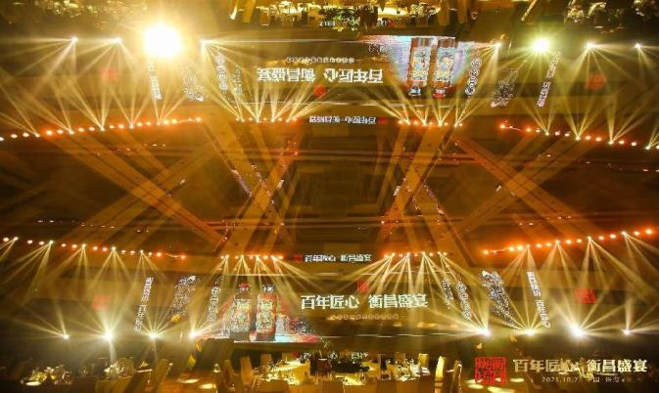
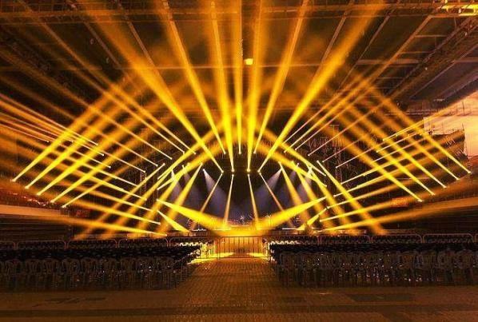
灯光秀
2023
Maotai
flavor Baijiu
全场暗场，主持人台侧口播“百年匠心 衡昌盛宴xx站晚宴正式开始”；声光电等各方配合启动灯光秀，使用音乐《象王行》— 关大洲
注意：灯光节奏暖色为主，节奏配合音乐踩点；大屏画面：黑屏，声光电配合

Slide 22


开场视频
2023
Maotai
flavor Baijiu
全屏/平铺多个画面至满屏播放品牌关键字启动视频。

Slide 23
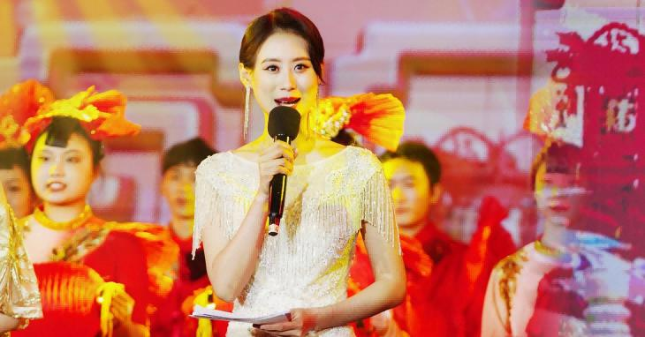
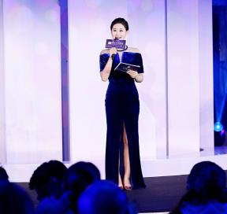
主持人开场
2023
Maotai
flavor Baijiu
开场致辞；主持人xx登场，致开场辞并介绍到场嘉宾及媒体；大屏画面：所有来宾姓名+抬头画面配合开场辞。

Slide 24

品牌视频
2023
Maotai
flavor Baijiu
播放xx白酒品牌视频3mins版；大屏画面：播放视频

Slide 25
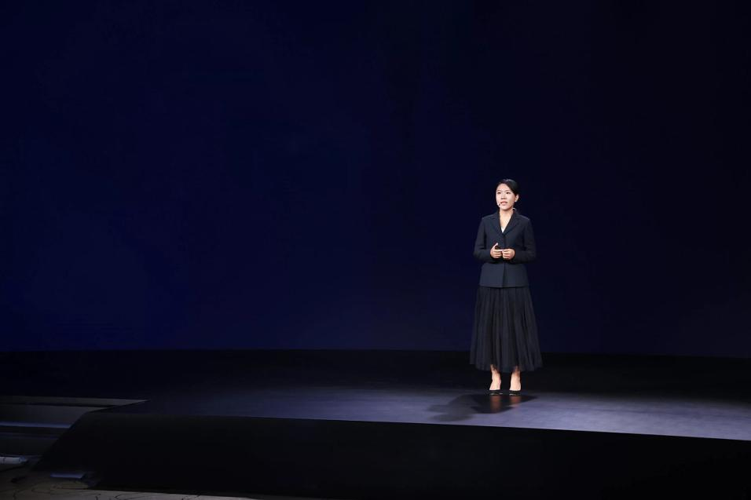
领导讲话
2023
Maotai
flavor Baijiu
屏幕背景不设置领导照片，直接展示领导姓名与抬头。
XX
XXXXXXXXXXXXX公司董事长

Slide 26
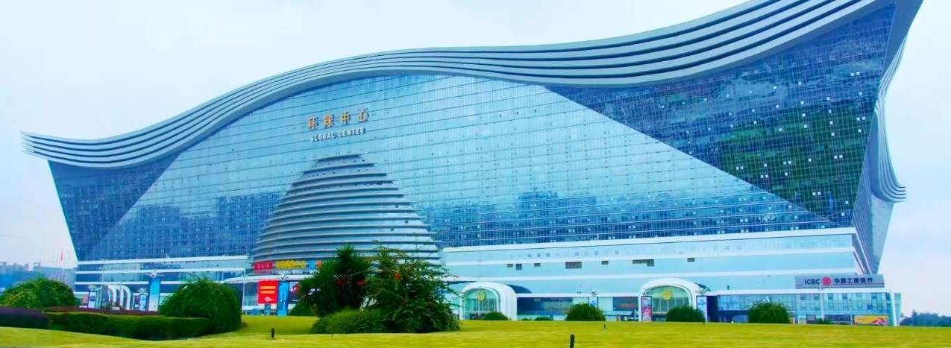
视频播放
2023
Maotai
flavor Baijiu
百年衡昌 再启新程视频播放；在邓董发言前播放衡昌百年新征程视频。
再启新程

Slide 27
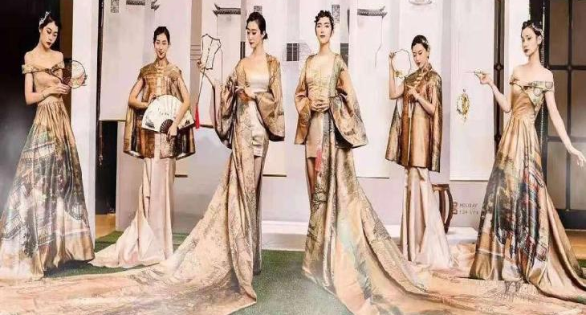
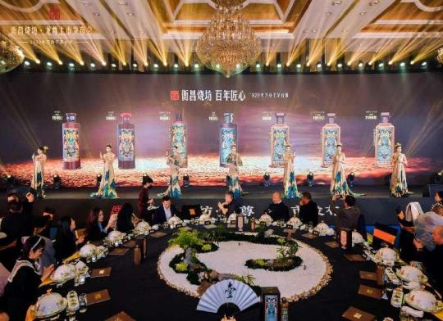
模特服饰搭配中式服饰整体选择原则以金色为主。6位模特每人手持一款衡昌标品，配合主持人解说进行走秀展示。
大屏画面：6款产品单独画面+产品合计画面配合走秀。
模特展示
2023
Maotai
flavor Baijiu

Slide 28
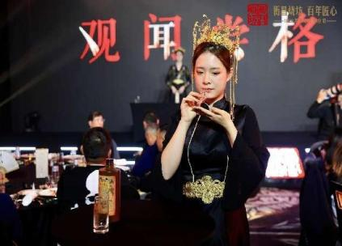
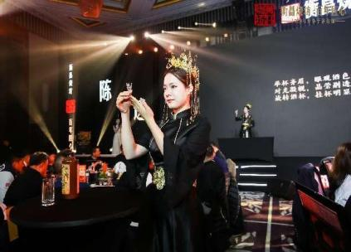
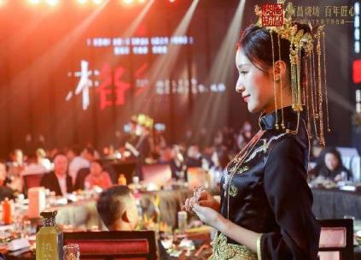
品鉴衡昌
2023
Maotai
flavor Baijiu
跟随主持人的讲解以及模特的动作引领，以观、闻、尝、鉴、酒后五式领略xx白酒的醇厚圆融，留香悠久。
大屏画面：品鉴五式目录+每式单独画面配合品鉴

Slide 29
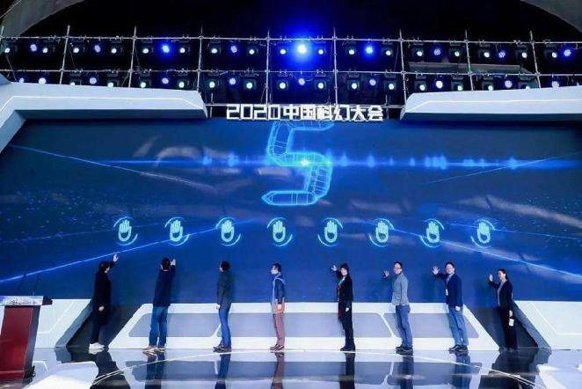
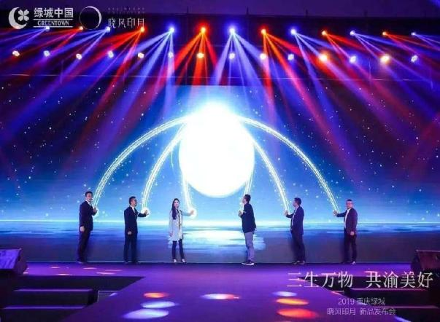
邀请客户及领导登场，现场灯光、视频配合，有请领导登台共同触摸屏幕，“百年匠心 衡昌盛宴 xx站”正式启动主持人带头喊出口号“xx白酒 百年匠心干杯！”
启动仪式
2023
Maotai
flavor Baijiu

Slide 30
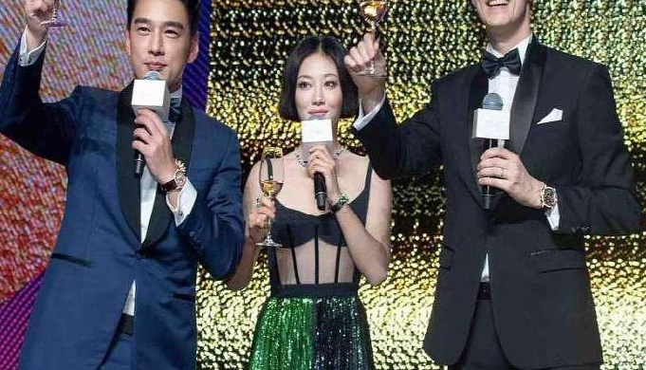
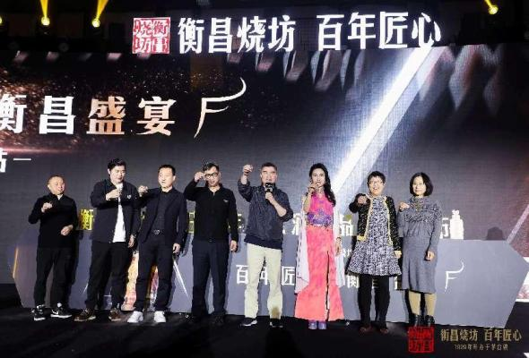
祝酒仪式
2023
Maotai
flavor Baijiu
领导留步，祝酒开席；大屏画面：动态主K

Slide 31
Strategic Analysis
色·无色或微黄，透明、无悬浮物、无沉淀杂质
香·酱香幽雅，陈香雅逸，茅香雅致
味·绵柔细腻，丰满甘润，回味悠长，回香逸远
风格·具有酱香幽雅，陈香雅逸，茅香雅致的明显风格
肆
销售环节推荐
Maotai flavor Baijiu Maotai flavor Baijiu
PART
02.

Slide 32
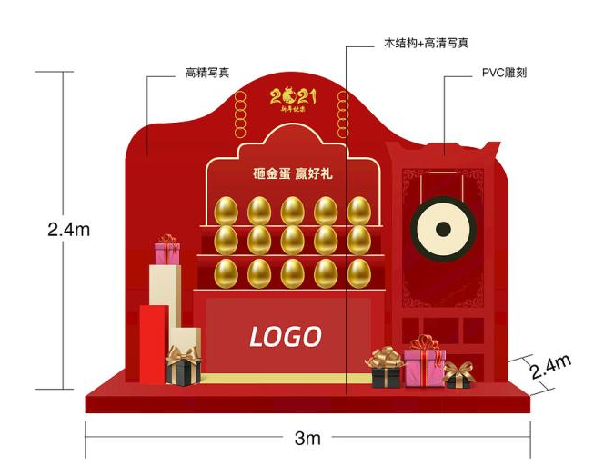
砸金蛋环节
2023
Maotai
flavor Baijiu
邀请客户登场，现场设置金蛋台，金蛋内包含1到9折的折扣活动，现场客户砸出相应折扣后即可现场进行兑换或购买产品。

Slide 33
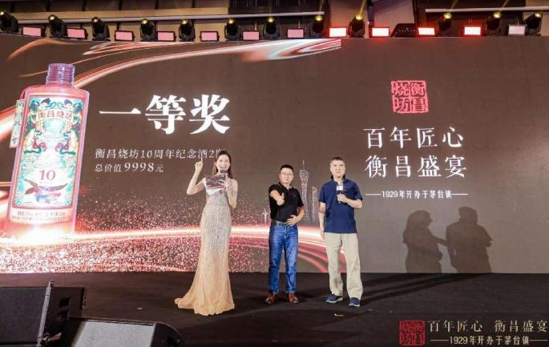
抽奖福利
2023
Maotai
flavor Baijiu
福利分为3轮抽奖以及3名积攒奖；抽奖采取邀请领导登台使用抽奖箱形式。
一等奖：2名，2瓶 xx白酒 · 十周年 /人
二等奖：6名，1瓶 xx白酒 · 1929纪念装 /人
三等奖：12名，1瓶 xx白酒 · 经典装 /人 集赞奖：3名，1箱 xx白酒 · 经典装 /人
大屏画面：每轮奖次对应画面，
显示奖次、产品、价格

Slide 34


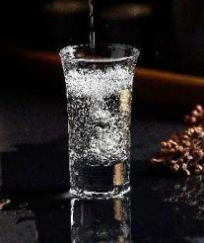
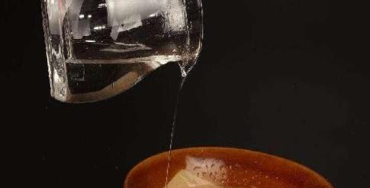
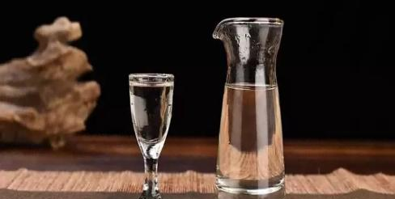
品酒宣讲
2023
Maotai
flavor Baijiu
现场设置新品酒品鉴赏环节主持人讲解酒品买点特色，场下进入品鉴环节，严格按照一桌一位服务员的数量，迅速将对应需要品鉴的白酒端到客户的席上，不要再场地内做过久的逗留。同时主持人台上唱念认购机制以及优惠，进行现场在线认购，认购最多者可活动最新款手机、第二名获得X000元代金劵、第三名活动X000元代金劵。
第1名：IPHONE 14
第2名：X000元现金券
第3名：X000元现金券

Slide 35
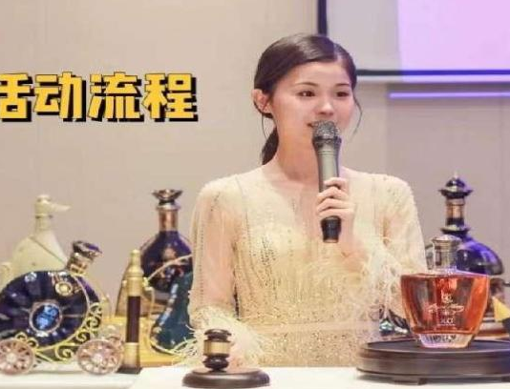
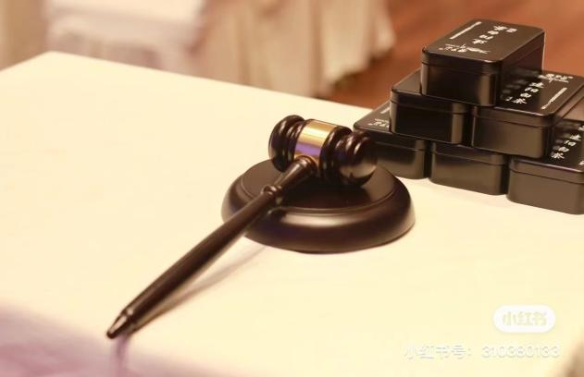
竞拍互动
2023
Maotai
flavor Baijiu
设置藏品级酒品邀请专家为藏品背书，专家介绍该藏品收藏价值及珍贵程度。主持人介绍藏品名称，几L，几斤，收藏价格，竞拍价格，每次举手加价多少，然后竞拍开始。
同时竞拍成功的客户同时可以获得价值XXXX元的认购代金劵及相应礼品（如手机、耳机等赠品），竞拍成功的客户对产品价值相对认可，后期认购产品几率大。

Slide 36
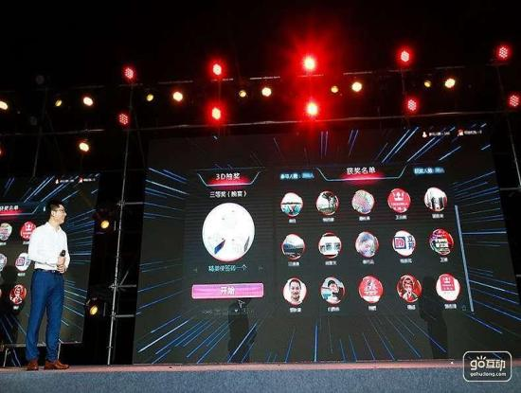
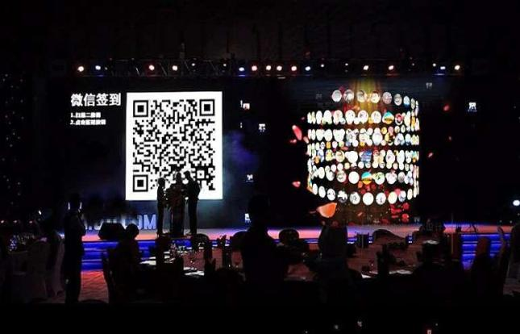
滚动抽奖
2023
Maotai
flavor Baijiu
现场设置大屏抽奖嘉宾与进场前在签到处留下自己的手机号码，抽奖环节开始时由主持人与大屏抽奖现场设置奖品，如直接赠送X箱、本次X箱仅售XX元可与京东等平台进行对比抛出‘史上最低价’概念、最大折扣等，大屏幕抽奖选择认购嘉宾。

Slide 37
Strategic Analysis
色·无色或微黄，透明、无悬浮物、无沉淀杂质
香·酱香幽雅，陈香雅逸，茅香雅致
味·绵柔细腻，丰满甘润，回味悠长，回香逸远
风格·具有酱香幽雅，陈香雅逸，茅香雅致的明显风格
伍
其他事项
Maotai flavor Baijiu Maotai flavor Baijiu
PART
02.

Slide 38

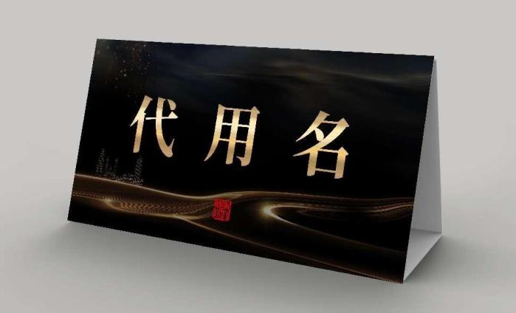
物料设计
2023
Maotai
flavor Baijiu
人名席卡、流程单设计。

Slide 39

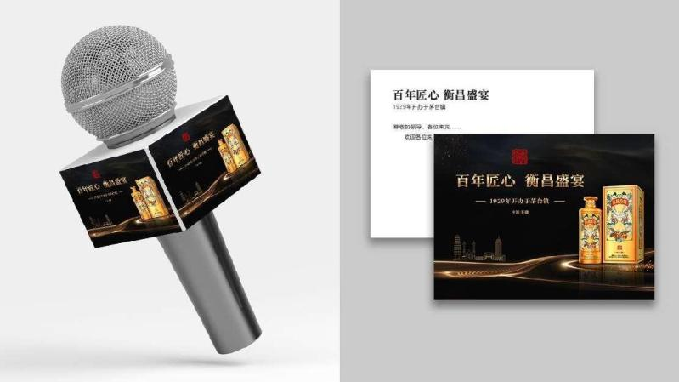
物料设计
2023
Maotai
flavor Baijiu
话筒套、主持人手卡、现场导视设计。

Slide 40
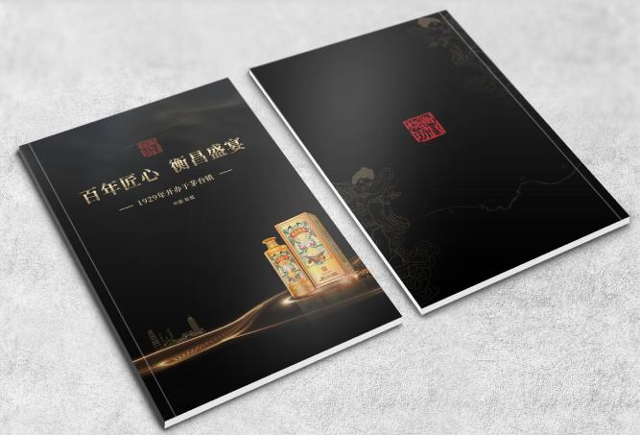
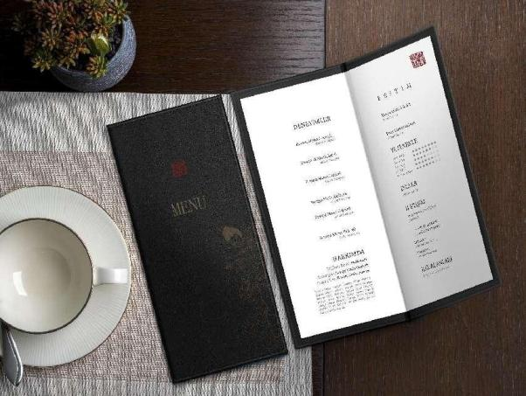
物料设计
2023
Maotai
flavor Baijiu
产品宣传手册、菜单设计

Slide 41
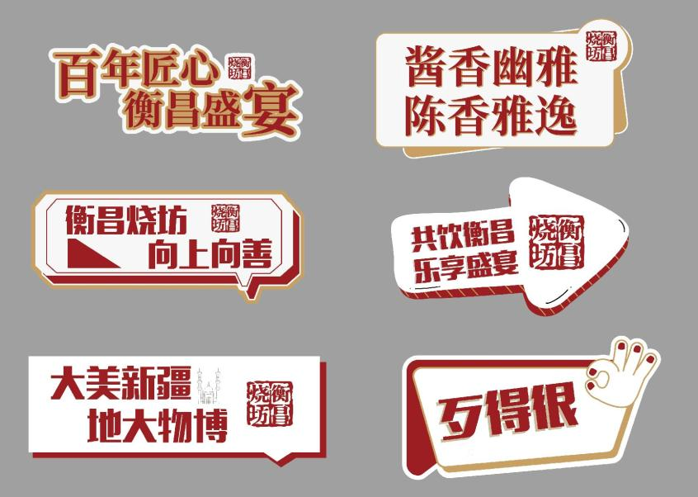
创意手举牌
2023
Maotai
flavor Baijiu
结合品牌宣传语等产品特点以及xx当地特色制作异性PVC手举牌。

Slide 42
推进计划
2023
Maotai
flavor Baijiu
方案确定
执行方案
人员分工
物料筹备
设计定稿
采购制作
演出管理
资源筛选
编排培训
活动实施
现场布置
执行督导

Slide 43
人员安排
2023
Maotai
flavor Baijiu
项目部
项目经理统筹管理
项目小组组长责任制
舞美布置小组
现场执行小组
策划创意小组
后勤保障小组
现场规划
舞美布置
物料运输
组织实施
节目排演
演出督导
图文设计
文案拟定
物料制作
物品管理
礼仪培训
演员管理
餐饮管理

Slide 44
职能分工
2023
Maotai
flavor Baijiu
职能小组 | 工作内容 | 备注
工程组 | 大型特装、舞台搭建及环境布场包装，道具定制发放等
演艺组 | 演职人员、特效编排及督场执行
导演组 | 负责编导晚会全场彩排、联排及正场流程
文案组 | 新闻、方案软稿及相关文本的撰写与修定
设计组 | 舞台、物料、印刷品及环境包装的设计
督导组 | 辅助督导导演组整场演唱会的监制、编导及前期彩排
宣传组 | 媒体计划的制定及执行
联络组 | 领导嘉宾邀请及相关部门的协调工作
接待组 | 接待方案的制定、礼仪小姐的招募及培训
食宿组 | 演职及工作人员的餐饮、交通、住宿管理等
财务组 | 负责对甲方及第三方供应商进行账目疏通
应急组 | 制定应急预案并低风险规避

Slide 45
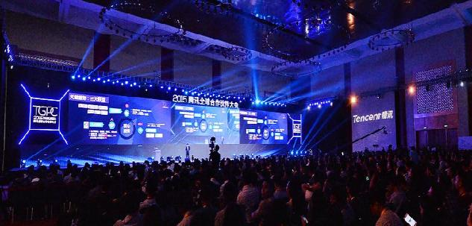
摄影摄像
2023
Maotai
flavor Baijiu
延续热度：活动后两小时内，快剪现场的美图及15&30秒小视频等，用于发布会的后宣传微信上稿；
预案准备：摄影摄像将根据此次活动内容，提前做出拍摄流程预案，保证拍摄有章可循；
地点彩排：根据活动流程，将拍摄环节进行全程预演；
人员需求：着装干净整洁，需穿长衣、长裤，个人形象佳；
注意事项：不能站在舞台上拍摄，不能抢领导镜头拍；

Slide 46
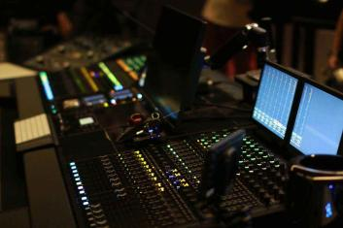
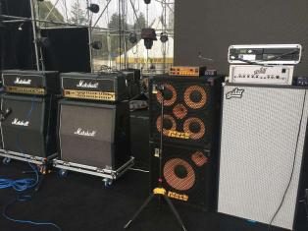
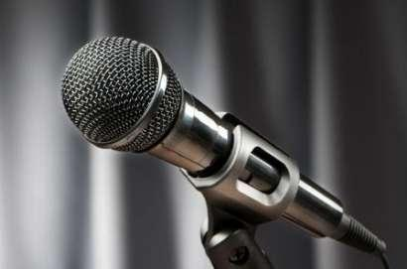
设备预案
2023
Maotai
flavor Baijiu
音频故障：3重音频线路。信号源：2台电脑信号+碟机
视频故障：3重视频线路，并使用2秒切频器。信号源：2台电脑信号+碟机
话筒故障：使用话筒4支，备用话筒3支，备用电池4片。
电源故障：备用2条电缆线，协调保卫专职看护线路和电流使用状况。

Slide 47
施工预案
2023
Maotai
flavor Baijiu
负责整个会场的平面活动及布置；
在搬运布置器材时要注意使用场地或者指定通道，确保安全；
在施工过程中要注意遵守活动场地的各项规章制度；
在整个布置过程中如果出现问题，需先与活动场地工作人员联系；
在规定的时间内要完成整个活动布置工作；
在施工结束后，要注意保持会场清洁；
布置结束后，预留2-3名工作人员，配合其他活动工作，直至活动结束；
注意施工安全及保证施工质量；
注意活动过程中来宾动线的防滑、放跌、防水、防电工作；
确保活动用电安全，确保用电负荷的承受力50千瓦；
用电包括，灯光、音响、特效、空调、照明；
与场地工作人员对接电工联系方式，一旦出现断电情况，可第一时间进行沟通、处理。

Slide 48
突发事件
2023
Maotai
flavor Baijiu
活动公司与主办方共同成立“突发性事件”工作组，负责现场安全工作；
对现场工作人员，尤其是安保人员进行岗前消防安全培训；
活动公司 与主办方相关工作人员事先制定保障性逃生路线；
确保场地内所有安全通道、消防栓等消防设备正常使用，确认了解应急消防设备位置；
为了避免各个区域内人员流动通道阻塞，各区域内由专门的安保人员和工作人员维持现场秩序，及时疏导人流；
现场设置安保人员，及时处理突发事件；
确保场地电力资源安全，安排专人在整个会议期间监督电力安全问题，如出现隐患即刻与工程部确认解决方案；
现场所有物料由活动公司设置专员管理，确保物料的安全及统计工作，设备器材由展览公司和灯光音响公司工作人员配合管理。

Slide 49
火警预案
2023
Maotai
flavor Baijiu
1、首先必须发现着火源；因此，报警和接警是火灾应急方案的重要一步，把握好报警的内容和程序，是把火灾扑灭在初期阶段的关键。
2、当现场指挥部街道火情警报信息后，指挥部应立即查清火情位置，并通知应急小组就位。
3、如火势较为严重，指挥部立即拨打火警电话119，报警时要详细说明起火地点，起火部位，燃烧物品，火势情况以及自已的姓名、服务部门、电话号码等。
4、现场指挥部的重要职责
（1）根据火势情况，通报疏散人员；
（2）掌握火势发展情况及时调集力量，布置救人、抢救物资和灭火，并检查执行情况。
（3）公安消防车到达之后，及时向公安消防报告情况，服从统一指挥。

Slide 50
2023
THANKS

